Slide 1
HİPOGLİSEMİ
Doç.Dr. İbrahim Demirci
Güven Hastanesi
Endokrinoloji ve Metabolizma Hastalıkları

Slide 2
Sunum Planı
Diyabet rakamları
Glukoz insülin mekanizması
Hipoglisemi nedir
Hipoglisemi duyarsızlığı
Önlem ve tedavi

Slide 3
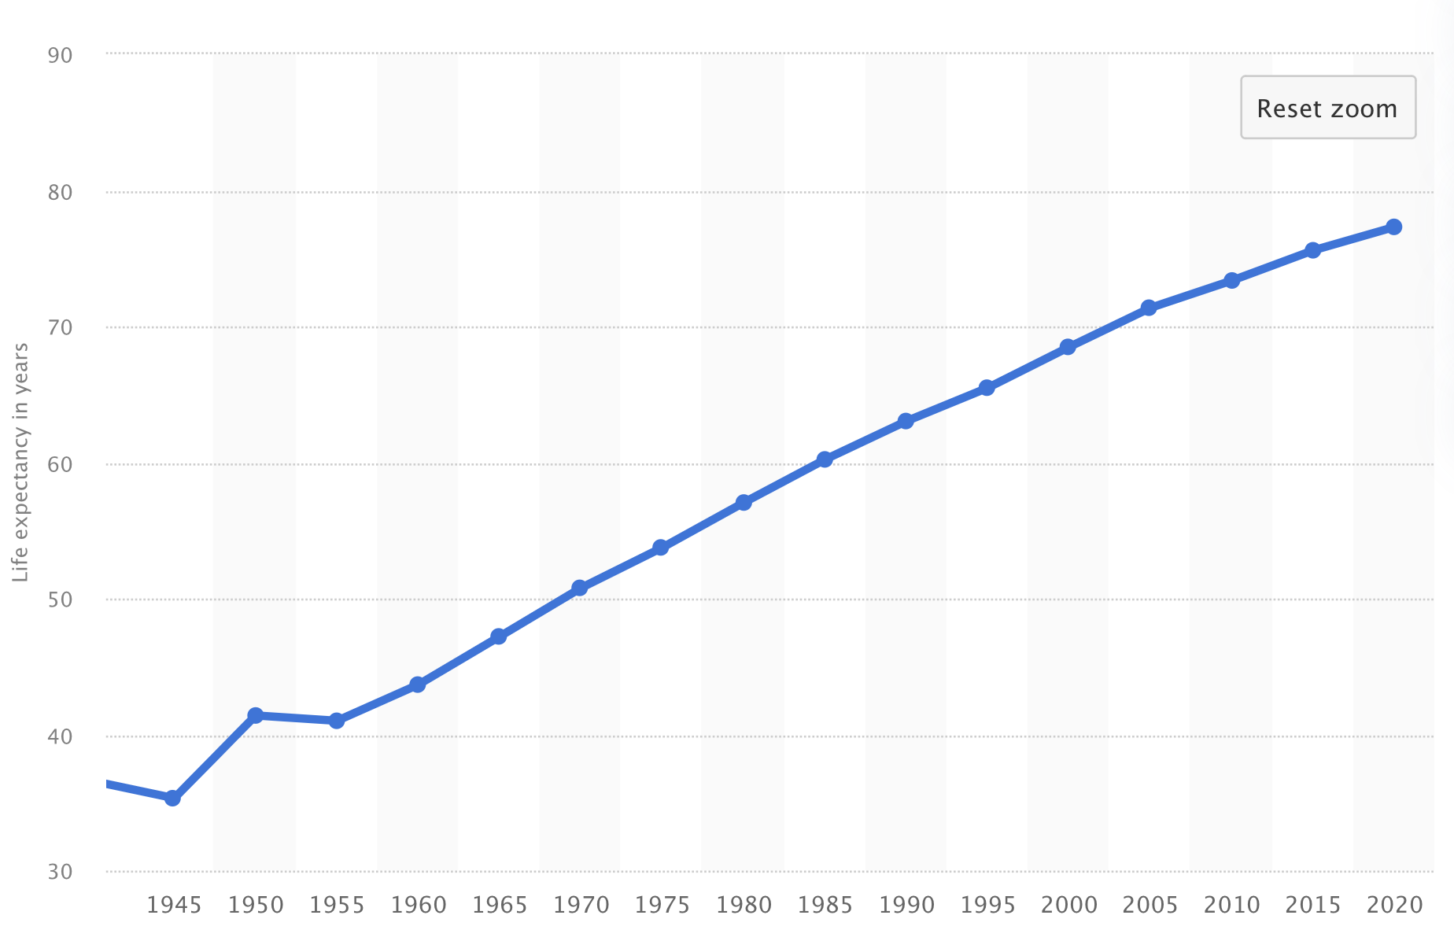
Türkiye - Ortalama yaşam süresi
78 yaş
40 yaş

Slide 4
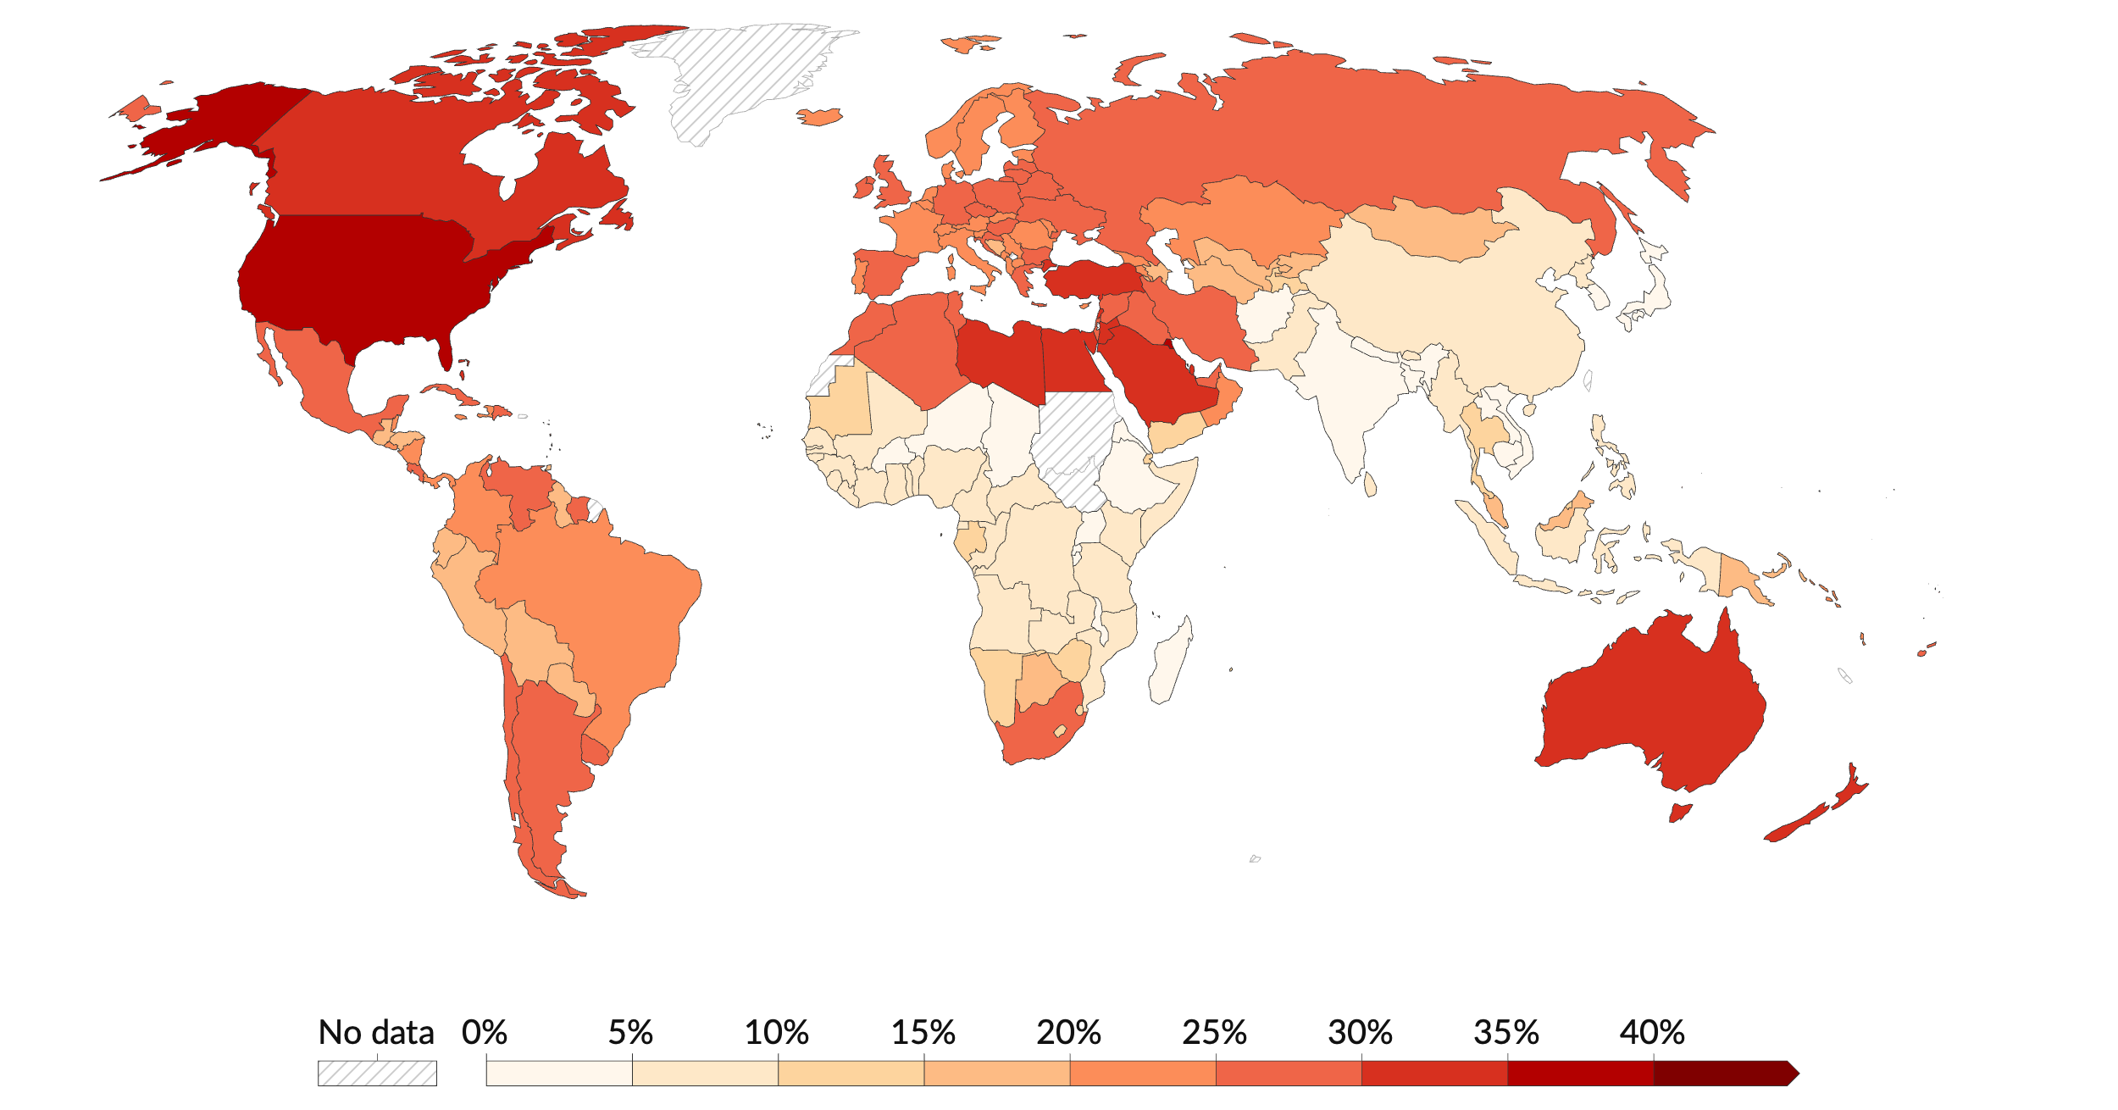
TUİK (2022)
Kilo fazlalığı %35.6
Obezite %20.2
Avrupanın obezite oranı en yüksek ülkesiyiz
WHO, Global Health Observatory (2022)

Slide 5
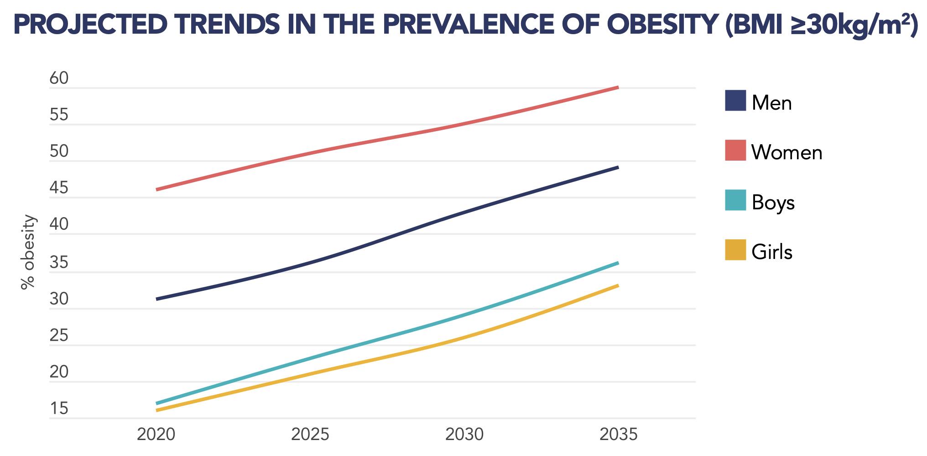
WHO – Türkiye Obezite Sıklık Tahminleri
Obezite
%55
Kilo fazlalığı
%78
WHO - World Obesity Atlas 2023

Slide 6
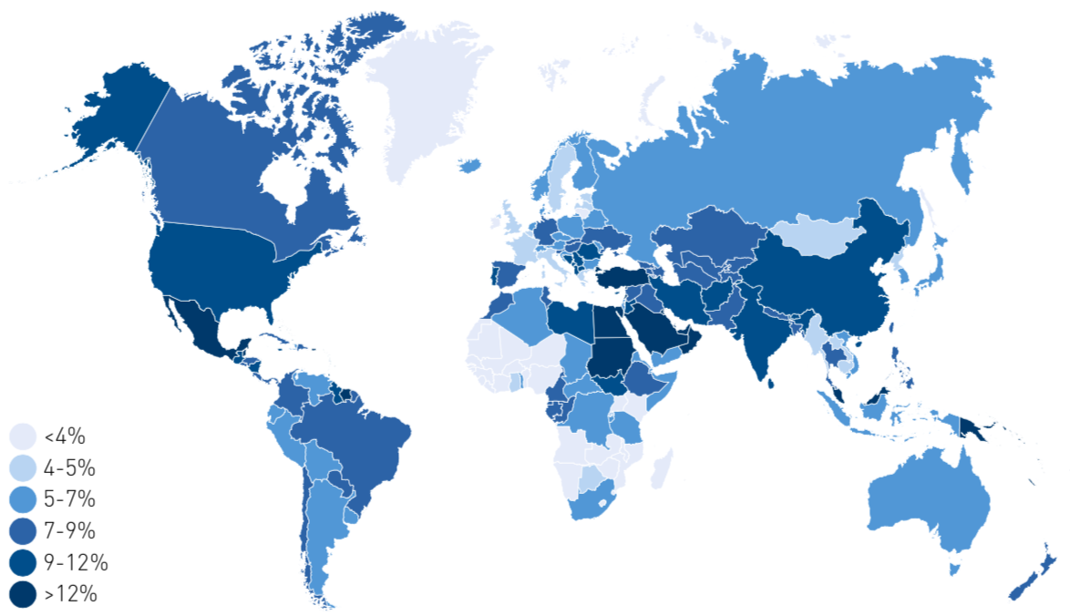
IDF 2017 - Diyabet prevalansı
425 milyon diyabet hastası
IDF Diabetes Atlas – 8th edition (2017)

Slide 7
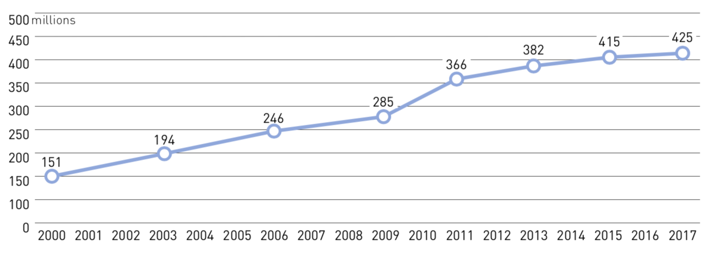
IDF 2045 – Öngörülen Diyabet Prevalansı
IDF 2045 öngürüsü
693 milyon Diyabet Hastası
IDF Diabetes Atlas – 8th edition (2017)

Slide 8
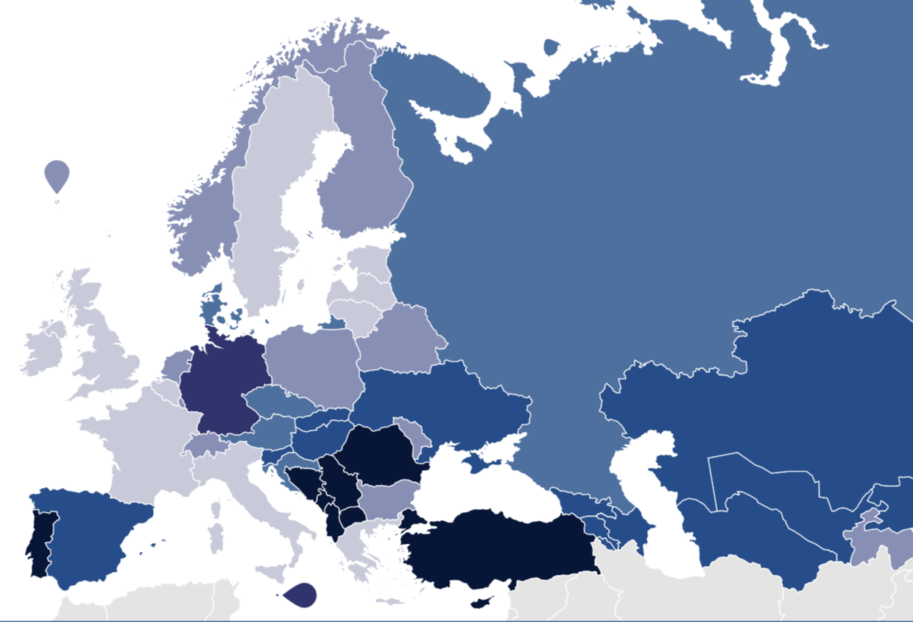
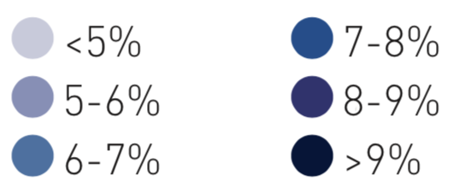
Ülkemizde Durum
Türkiye
% 15
Notes:
IDF verilerine göre Türkiye, Avrupdadaki en yüksek diyabet oranına sahip ülke konumunda. Ve eğer önlem alınamaz ise bu fark daha da açılarak gidecek. (2045 projeksiyonu %13)

Slide 9
Mekanizma

Slide 10
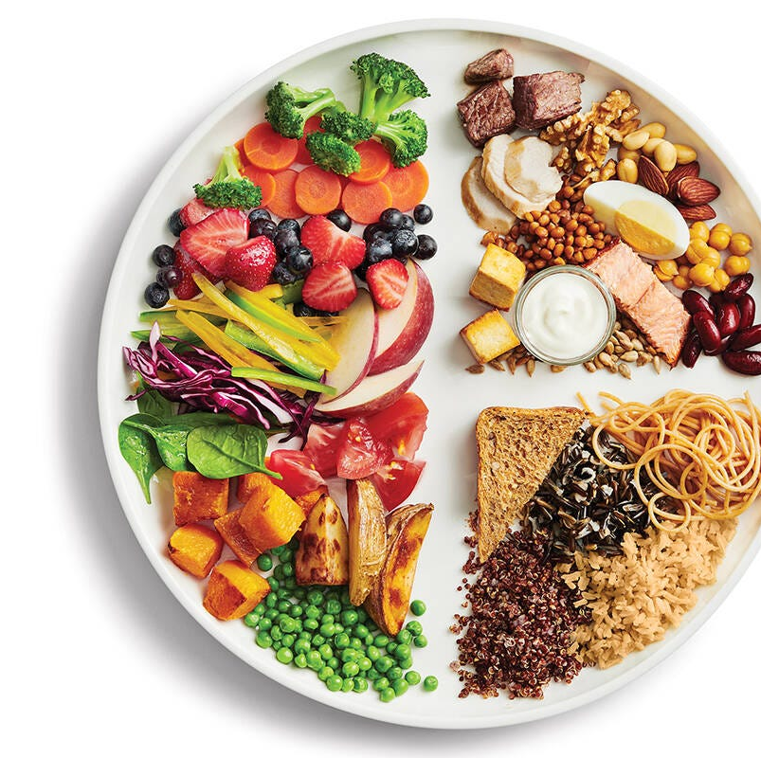
Vücudumuzun temel yakıtı GLUKOZ
Karbonhidrat
% 45 - 65
Proteinler
% 20 - 35
Yağlar
% 10 - 35

Slide 11
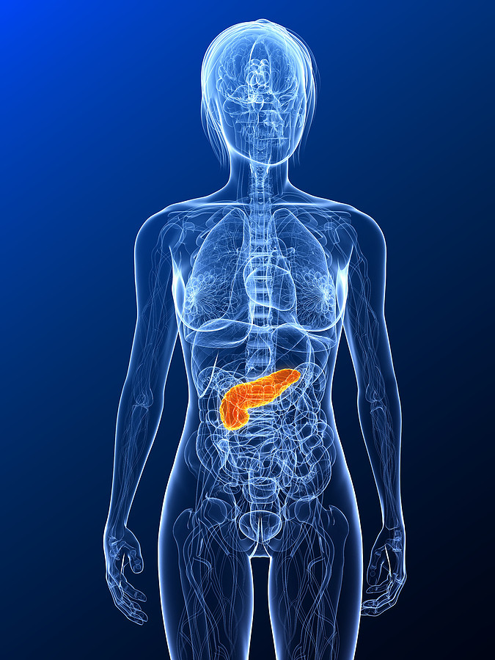
Pankreas
Pankreas
insülin salgılar
Glukoz
Glukoz

Slide 12
Pankreasın işlevi
Kan şekeri
Pankreas
İnsülin (+)
İnsülin (+)
İnsülin (+)
140
90
Gıda
Gıda
Gıda
0
6
12
18
24
Zaman

Slide 13
Hipoglisemi

Slide 14
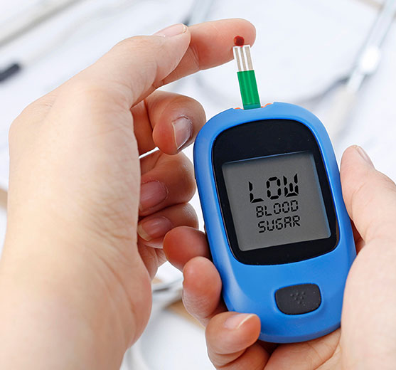
Hipoglisemi
Kan şekeri < 70 mg/dL
Titreme
Terleme
Açlık
Sinirlilik
Baş dönmesi.

Slide 15
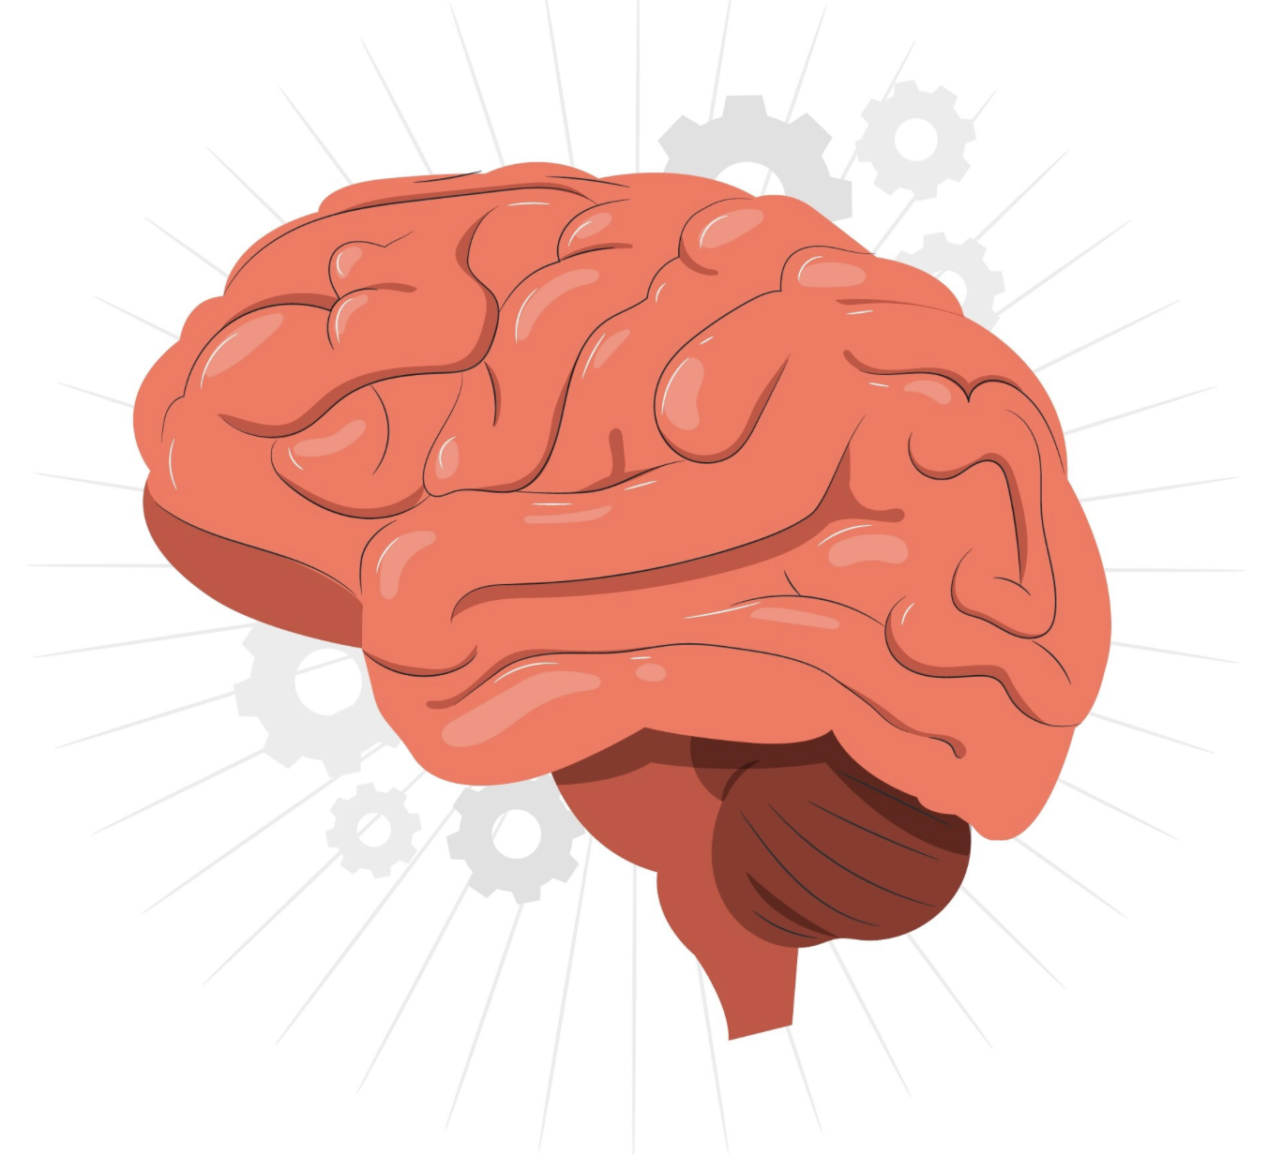
Hipoglisemi Tipleri
Seviye 1 (Hafif)
Terleme (soğuk ter)
Çarpıntı
Titreme
Sinirlilik, huzursuzluk
Anksiyete, panik hissi
Açlık hissi
Glukoz
70 – 55 mg/dL
Seviye 2 (Şiddetli)
Baş dönmesi
Zihin karışıklığı
Konuşma bozukluğu
Görme bulanıklığı
Uyuşukluk
Koordinasyon bozukluğu
Konsantrasyon zorluğu
Anlamsız konuşma
Bayılma, nöbet geçirme
Komaya girme
Glukoz
< 55 mg/dL

Slide 16
Hipoglisemi Kimlerde ve Ne Sıklıkta Görülür?
Diyabetli Hastalar
Risk Grupları
Türkiye İstatistikleri
Diyabetli hastalarda hipoglisemi riski daha yüksektir. Özellikle insülin kullananlar risk altındadır.
30-60 yaş arası diyabet hastaları hipoglisemiye daha yatkın olabilir. Yaşam tarzı bu riski etkiler.
Türkiye'de diyabetli hastaların %20-30'u yaşamları boyunca en az bir kez hipoglisemi yaşar. Bu oran dikkat çekicidir.

Slide 17
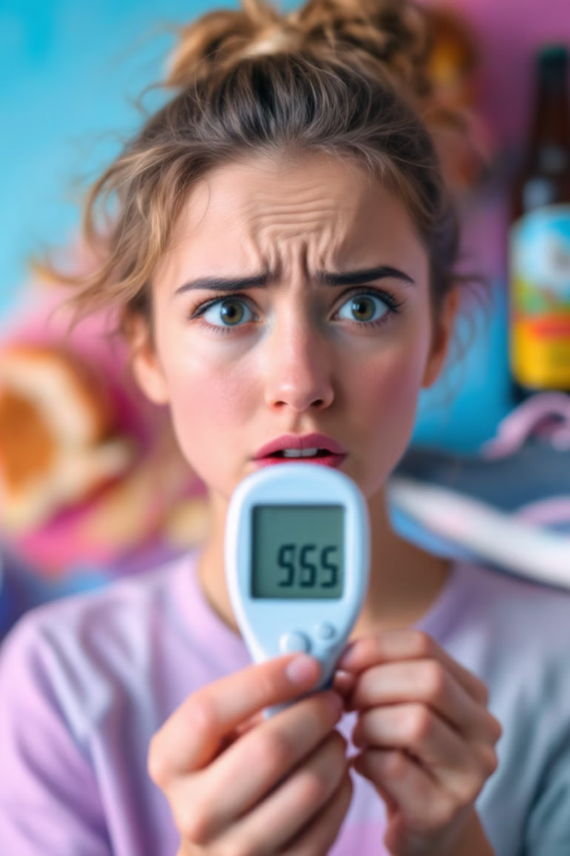
Hipogliseminin Nedenleri
1
İlaç Dozu
Aşırı veya yanlış insülin/ilaç dozu hipoglisemiye yol açar. Dozlar doktor kontrolünde ayarlanmalıdır.
2
Öğün Atlama
Öğün atlamak veya geç yemek yemek kan şekerini düşürebilir. Düzenli öğünler önemlidir.
3
Fiziksel Aktivite
Yoğun veya alışılmadık fiziksel aktivite kan şekerini etkiler. Aktivite öncesi ve sonrası ölçüm yapın.
4
Alkol Tüketimi
Öğünlerle alkol kullanımı hipoglisemi riskini artırır. Alkol tüketimini sınırlayın.

Slide 18
Hipoglisemiye Yol Açan Diğer Faktörler
Yetersiz karbonhidrat tüketimi kan şekeri düşüşüne neden olabilir. Öğünlerde yeterli karbonhidrat alın.
Karaciğer veya böbrek hastalıkları gibi tıbbi durumlar hipoglisemi riskini artırır.
Aspirin ve bazı antibiyotikler gibi ilaçlar kan şekerini etkileyebilir.

Slide 19
Hipoglisemi Duyarsızlığı
Vücut, düşen kan şekerine karşı uyarı sinyalleri vermez hale gelir.
Sık sık hipoglisemi yaşamak, bu durumu tetikleyebilir.
Beyin, düşük şekeri fark edemez; bu da tehlikelidir.

Slide 20
Kimler Risk Altında ?
Uzun süredir diyabeti olan bireyler.
Sık tekrarlayan hipoglisemi geçirenler.
Otonom sinir sistemi etkilenmiş olanlar (nöropati).

Slide 21
Hipoglisemiyi tedavisi edebilir miyiz ?

Slide 22
Tedavinin gözden geçirilmesi

Slide 23
Beslenme ile Önlem

Slide 24
Beslenme ile Önlem

Slide 25
Egzersiz öncesi kan şekeri kontrolü

Slide 26
Teknolojik Yardımcılar
Kan şekeri ölçüm cihazları düzenli kullanılmalı.

Slide 27
Teknolojik Yardımcılar
Sürekli
Glukoz
Takip
Cihazları

Slide 28
Farkındalık Geri Kazanılabilir mi ?
Geçici olarak daha yüksek kan şekeri hedeflenebilir.
Hipoglisemi sıklığı azaltılırsa belirtiler geri dönebilir.
Sürekli glukoz ölçüm sistemleri (CGM) yardımcı olabilir.

Slide 29
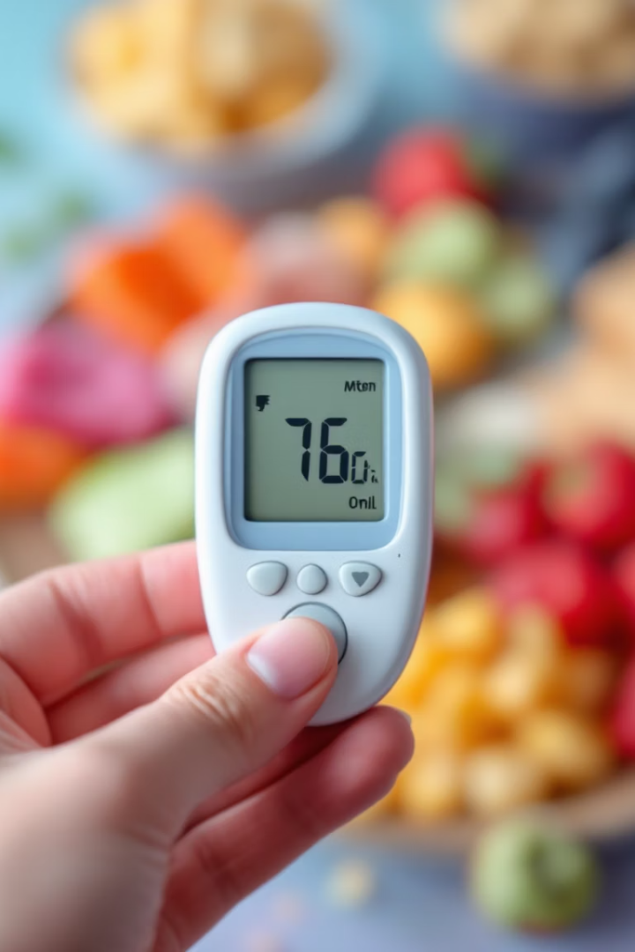
Acil Müdahale
Glukoz Ölçümü
Evde düzenli kan şekeri takibi önemlidir. Bir glukometre kullanarak kan şekerinizi ölçün.
15/15 Kuralı
Eğer kan şekeriniz düşükse, 15 gram hızlı etkili karbonhidrat tüketin. Örneğin, glukoz tableti veya meyve suyu.
15 Dakika Bekleyin
15 dakika sonra kan şekerinizi tekrar ölçün. Hala düşükse, bir 15 gram daha karbonhidrat alın.

Slide 30
Glukagon

Slide 31
Sonuç ve Doğru Yönetim Önerileri
Doktor Takibi
Sağlıklı Yaşam
Düzenli doktor kontrolü hayati öneme sahiptir. İlaç dozlarınız ve tedavi planınız kişiye özeldir.
Dengeli beslenme ve düzenli egzersiz hipoglisemi riskini azaltır. Sağlıklı alışkanlıklar edinin.
İletişim
Bilinçli Olun
Sorularınız veya endişeleriniz varsa bizimle iletişime geçmekten çekinmeyin. Sağlığınız bizim önceliğimizdir.
Belirtileri tanıyın ve acil durum planı oluşturun. Ailenizi ve arkadaşlarınızı bilgilendirin.

Slide 32
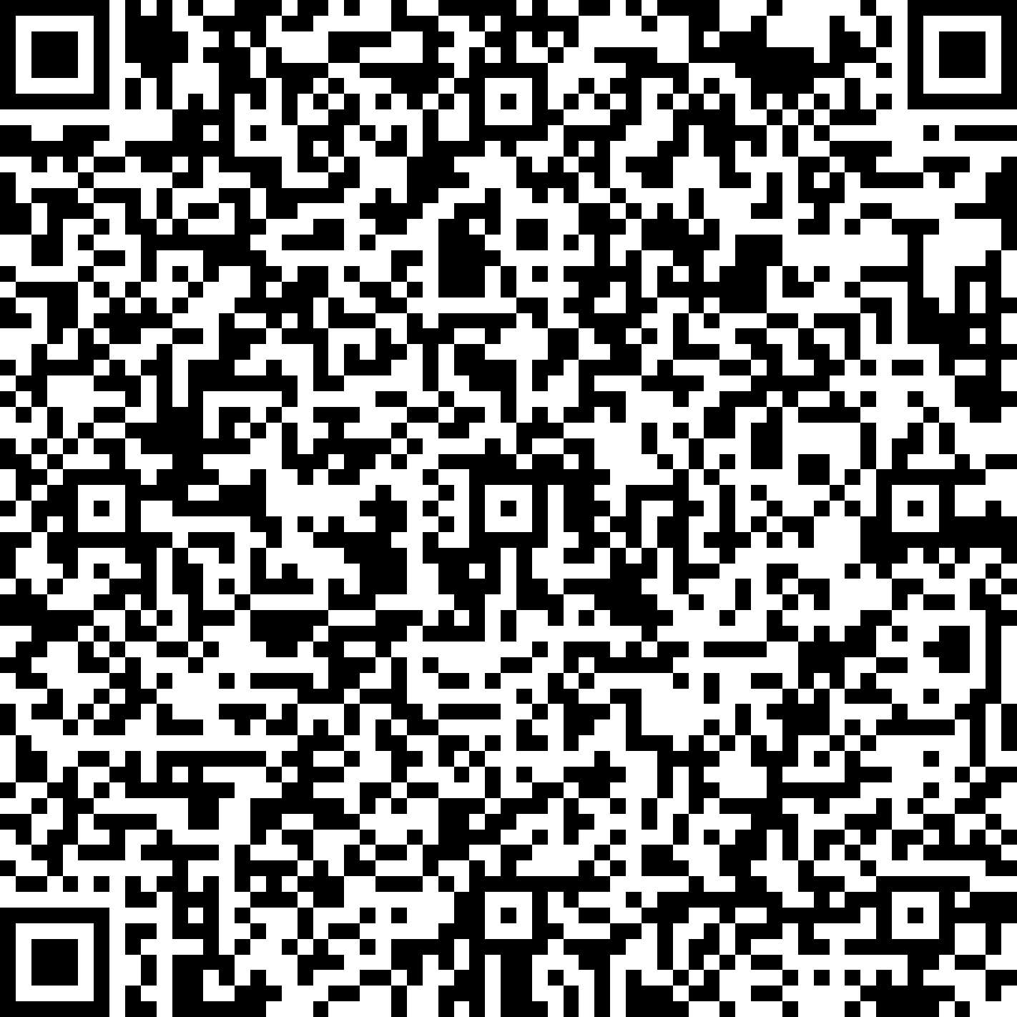
Doç.Dr.İbrahim DEMİRCİ
Güven Hastanesi
Endokrinoloji ve Metabolizma Hastalıkları
dr.idemirci@gmail.com

